Slide 1
Productos sesiones 31 mayo- 7 junio Tabla SQA

Slide 2
ESCUELA NORMAL DE EDUCACION PREESCOLAR
Licenciatura en educación preescolar
ESTRATEGIAS PARA LA EXPLORACIÓN DEL MUNDO NATURAL
Segundo Semestre Grupo: B
Profesora: YIXIE KARELIA LAGUNA MONTAÑEZ
Alumna:
Sara Gabriela Vargas Rangel #20
Unidad De Aprendizaje 3
El trabajo por proyectos en ciencias naturales y los fenómenos físicos
Actividad. Productos sesiones 31 mayo- 7 junio Tabla SQA
Competencias de la unidad de aprendizaje
Usa los resultados de la investigación en didáctica de las ciencias para profundizar en el conocimiento y los procesos de aprendizaje de sus alumnos.
Saltillo, Coahuila de Zaragoza Junio 2021

Slide 3
Fenómeno eléctrico

Slide 4
Materiales:
Un pedazo de hule o cuaderno forrado en contac
Jabón para trastes
Un vaso con agua
Un popote
Un globo

Slide 5
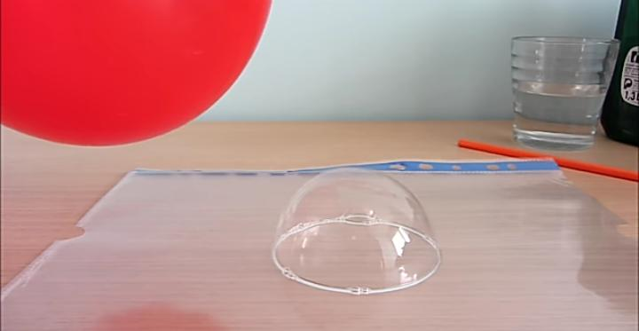
Tabla CQA
Lo que se
Lo que quiero saber?
Fenómeno observado
Lo que aprendí
Este fenómeno pasa cuando hay presencia de carga eléctrica y pueden ocurrir cuando la carga fluye a través de un conductor
La burbuja seguirá al globo?
Porque causa electricidad del globo?
Porque la burbuja sigue al globo?
En un baso mezclamos agua y jabón
Con un popote ponemos la mezcla sobre la mica y lo expandimos
Con ayuda del popote hacemos una burbuja
Frotamos el globo en nuestra cabeza
Acercamos el globo a la burbuja y esta se va acercando al globo sin reventarse, entre mas grande la burbuja hay mas probabilidad de que la siga
El globo es un material aislante y al frotarlo en la cabeza lo cargamos eléctricamente. Cuando lo acercamos a la burbuja que esta también se carga eléctricamente y por eso es que se siente atraída hacia el globo

Slide 6
Fenómeno magnético

Slide 7
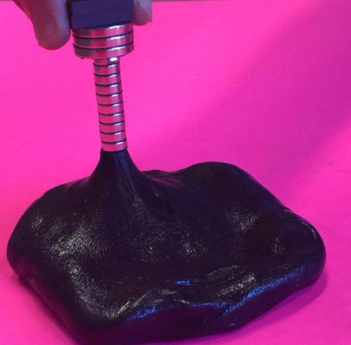
Materiales
Pegamento liquido
Colorante
Liquido para lentes de contacto
Limadura de hierro
Imán

Slide 8
Tabla CQA
Lo que aprendi
El fenómeno en el experimento se presenta como el magnetismo que se contraen y quedan en la mezcla. fenómeno físico por el cual los objetos ejercen fuerzas de atracción o repulsión sobre otros materiales. El magnetismo se encuentra en algunos lugares donde haya una fuerza, se orientan en una sola dirección y son producidas mediante el movimiento de partículas.
Lo que se
Son un fenómeno por el cual los objetos ejercen fuerza de atracción sobre otros. El magnetismo esta en ligares donde haya fuerza
Fenomeno observado
Lo que quiero saber
Mezclar el un plato el pegamento, detergente, el liquido de lentes y limadura de hierro, todo esto lo iremos mezclando poco a poco.
Con las manos amasarlo, al principio era muy pegajoso y difícil de despegar de las manos
Se hizo una masa un poco pegajosa.
Al terminar de amasar bien y acercar el imán el slime se pegaba a el
Como ocurre el magnetismo en el experimento?
Que pasara al agregar la lima de hierro?
Realmente se pegara al imán?

Slide 9
Materiales
Vaso de vidrio
Agua
Clips
Imán

Slide 10
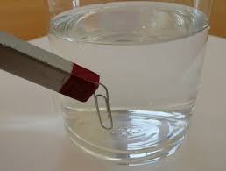
Tabla CQA
Lo que se
Lo que quiero saber
El imán tiene un campo de energía magnética, el clip al ser de metal se siente atraído al imán. El imán no necesita estar en contacto directo con un objeto para atraerlo
El imán atraerá a los clips dentro del agua?
Cual es la diferencia de cuando esta en el agua a si no lo esta?
Lo que aprendí
Fenómeno observado
La fuerza magnética del imán pasa a través del agua, del plástico, del vidrio
y de muchos materiales más. Incluso a través del hierro o el acero, pero la fuerza
magnética pierde su poder cuando pasa a través de estos metales, ya que ellos
absorben parte de su fuerza.
Llenamos el vaso de vidrio con agua y pusimos varios clips en cadena.
si usamos un imán grande al pegar este al vaso y moverlo los clips se mueven con el pero si usamos uno mas pequeño como los que se usan en el refrigerador es muy difícil que se peguen al imán.

Slide 11
Fenómenos de luz

Slide 12
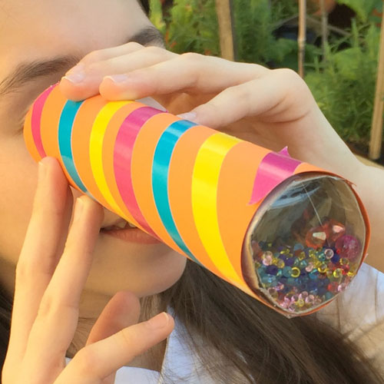
Materiales
Un tubo de papel de baño
1 CD
Pequeños diamantes o piedritas de colores
Silicón
Tijeras
Botella de plástico

Slide 13
Tabla CQA
Lo que se.
Lo que quiero saber
La luz viaja de manera recta y al reflejarse en espejos esta choca y cambia de dirección
Como es que se verán las piedritas si lo ponemos al sol
Realmente se reflejaran el los pedazos de CD
Lo que aprendí
Fenómeno observado
está formado por tres espejos enfrentados que forman un prisma triangular. Los pedacitos de plástico se reflejan en los espejos, y vemos formas tan raras porque lo que se refleja en un espejo rebota y se refleja en los otros dos, cuando esto sucede las imágenes que se reflejaron se vuelven a reflejar, y así sucesivamente. Lo maravilloso de este fenómeno es que los rayos de luz quedan rebotando en los espejos una y otra vez. Por eso, cuando miramos dentro del caleidoscopio vemos una imagen formada por los pedacitos de plástico repetidos muchísimas veces.
Cuando giras el caleidoscopio, los pedacitos de plástico cambian de lugar y se genera una imagen totalmente distinta a la anterior.
Las imágenes son prácticamente irrepetibles pues hay tantos pedacitos de plástico que es prácticamente imposible que todos estén dos veces exactamente en el mismo lugar al mismo tiempo.

Slide 14
Fenómeno del sonido

Slide 15
Materiales
2 casos
Agua
Maicena
Colorante
Bocina
Celular

Slide 16
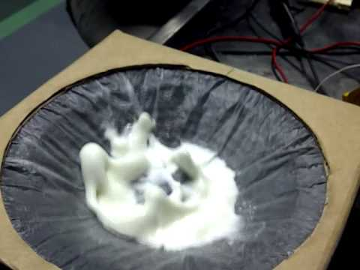
Tabla CQA
Lo que quiero saber
Lo que se.
El sonido tiene ondas pero no podemos verlas cuando ponemos algo sobre una bocina esta rebotara por las ondas sonoras
Que va a pasar si coloco la mezcla arriba de la bocina
Porque rebota la maicena
Fenómeno observado
Lo que aprendí
Si colocamos la mezcla de maicena arriba de la bocina y reproducimos una música de manera fuerte la mezcla rebota al ritmo de lo que se escucha
Cuando la mezcla es golpeada por el altavoz, se comporta como un sólido y cuando no, como un líquido. Esto se debe a la tensión a la que es sometido el fluido. En estado sólido, las ondas de sonido intentan cruzar el papel film y la harina de maíz. Al no poder, estas quedan atrapadas creando diferentes formas según la longitud de onda.

